Slide 1
COLEGIUL ECONOMIC ”VIRGIL MADGEARU” MUNICIPIUL PLOIEȘTI
ZIUA INTERNAȚIONALĂ A MESERIILOR
11Martie 2025

Slide 2
Legea învăţământului preuniversitar nr. 198/2023 Constituirea formațiunilor de studiu/grupelor/claselor Art. 23. — (1) În învățământul preuniversitar, formațiunile de studiu cuprind grupe sau clase, după cum urmează: f) învățământul liceal, inclusiv dual: clasa cuprinde, în medie, 22 de elevi, dar nu mai puțin de 15 și nu mai mult de 26; g) instruirea practică și pregătirea de specialitate se desfășoară pe grupe de minimum 8 elevi și maximum 15 elevi; h) clasele din învățământul liceal tehnologic pot fi constituite din maximum 3 grupe cu calificări diferite; Burse școlare Pentru anul școlar 2024 – 2025, cuantumul minim al burselor este: bursa de excelență – 700 de lei tipul II sau 925 / 1.850 / 2.775 / 3.700 de lei tipul I (sursa) bursa de merit – 450 lei/lună; bursa de reziliență – 300 lei/lună; bursa socială – 300 lei/lună; bursa tehnologică – 300 lei/lună;

Slide 3
Contractul de pregătire practică al elevilor din învățământul profesional și tehnic publicat în MONITORUL OFICIAL AL ROMÂNIEI , partea I, Nr. 192/23.III.2012 Având în vedere prevederile art. 32 şi 94 din Legea educaţiei naţionale nr. 1/2011, cu modificările şi completările ulterioare,în temeiul prevederilor Hotărârii Guvernului nr. 536/2011 privind organizarea şi funcţionarea Ministerului Educaţiei, Cercetării, Tineretului şi Sportului, cu modificările şi completările ulterioare,ministrul educaţiei, cercetării, tineretului şi sportului emite prezentul ordin. Articolul 1 Se aprobă Contractul de pregătire practică pentru efectuarea stagiului de pregătire practică a elevilor din învăţământul profesional şi tehnic, prevăzut în anexa nr. 1, care face parte integrantă din prezentul ordin. Articolul 2 Începând cu anul şcolar 2012-2013, efectuarea stagiului de pregătire practică a elevilor din învăţământul profesional şi tehnic se va desfăşura în baza contractului de pregătire practică şi a anexelor acestuia încheiat între unitatea de învăţământ, operatorul economic/instituţia publică partener de practică şi elevul sau părintele/tutorele legal instituit al acestuia. Articolul 3 (1) Se aprobă formatul Certificatului de pregătire practică, prevăzut în anexa nr. 2, care face parte integrantă din prezentul ordin. (2) Certificatul de pregătire practică atestă activităţile desfăşurate de elevi şi rezultatele învăţării dobândite de aceştia pe durata stagiului de practică. (3) Certificatul de pregătire practică este emis de unitatea de învăţământ la care este înscris elevul şi respectă regimul juridic al actelor de studii.

Slide 4
CALENDARUL etapelor şi acțiunilor pentru stabilirea cifrei de școlarizare în învățământul preuniversitar dual şi în învăţământul profesional pentru anul şcolar 2025-2026 ETAPA 1 Informarea operatorilor economici şi a autorităţilor publice locale cu privire la Calendarul etapelor şi acţiunilor pentru stabilirea cifrei de şcolarizare în învăţământul preuniversitar dual şi în învăţământul profesional pentru anul şcolar 2025-2026 - ??????????? ETAPA 2 Realizarea propunerilor privind locurile în învăţământul preuniversitar dual şi în învăţământul profesional - ????????????//// ETAPA 3 Analiza şi avizarea propunerilor de locuri în proiectul cifrei de şcolarizare la învăţământul profesional şi tehnic - ???????????????///

Slide 7
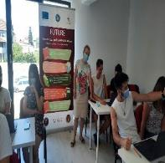
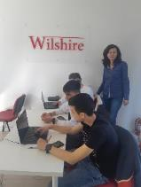
PROIECTE FINALIZATE CU SUCCES Exemple de ” bună practică ” PROIECTE POCU: Creșterea ratei de participare a elevilor la programe de învățare la locul de muncă pentru integrarea lor pe piața muncii. FUTURE - Elevul de azi, profesionistul de mâine POCU/633/6/14/132822 Implicarea unui număr de 183 de elevi de liceu domeniile: economic, turism și alimentație în stagii de pregătire practică, un program inovator de antreprenoriat, activități în cadrul firmelor de exercițiu, concursuri tematice, respectiv, la ședințe de consiliere și orientare profesională. ACTIV - Aplicarea Cunoștințelor Teoretice In Viața Profesională POCU/633/6/14/132974 Implicarea unui număr de 181 de elevi liceu domeniile comerț, economic, turism, alimentație și școala profesională în stagii de pregătire practică, la ședințe de consiliere și orientare în carieră, respectiv „Firme de exercițiu” sau la un concurs gastronomic.

Slide 8
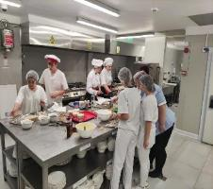
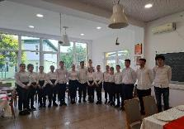
PROIECTE FINALIZATE CU SUCCES Exemple de ” bună practică ”
SEE 2019-EY-PCVET-0002 EURO-TURISM, RESURSE PENTRU ȘCOALA PROFESIONALĂ
Erasmus + 2020-1-RO01 Dezvoltarea competențelor profesionale în domeniul economic prin stagii de pregătire practică europene.

Slide 9
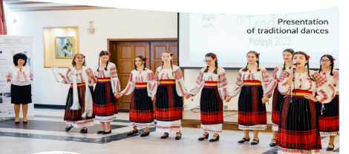
ERASMUS+ 2020-1-CZ01-KA202-078435 Traditions of regions through the eyes of pupils with the support of experts from practice (Tradition of festival) Promovarea activităților tradiționale la nivel international prin parteneriatul strategic realizat între 6 unități de învățământ din Cehia, România, Slovacia, Croația, Germania și Italia, coordonat de Camera de Comerț din Boemia, Praga.

Slide 10
Proiecte Erasmus+ în derulare

Slide 12
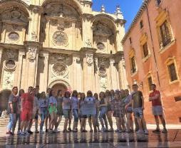
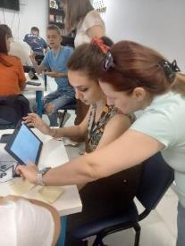
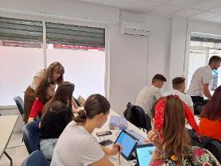
Acreditare Erasmus+ 2020-1-RO01-KA120-VET-095314, 2021-2027, prin care se realizează formarea anuală pentru 37 de elevi, de la domeniile: Economic, Comerț, Turism, Alimentație (inclusiv școala profesională), specializarea Matematică-informatică. și pentru cinci profesori de la aria curriculară Tehnologii

Slide 13
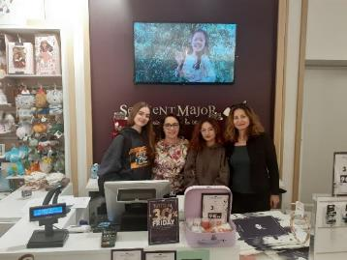
Proiect 2023-1-RO01-KA121-VET-000114919 Flux 1- Catania, Flux 2 - Barcelos

Slide 14
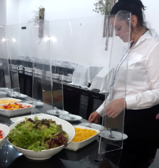
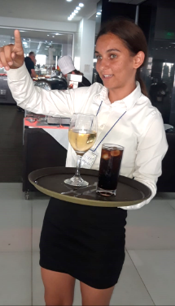
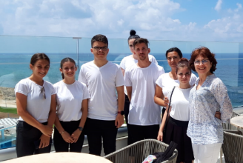
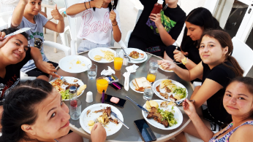
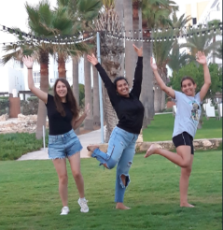

Slide 15
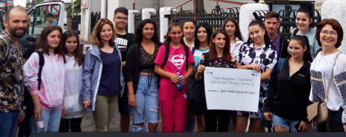
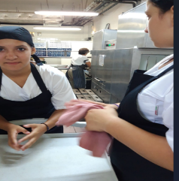
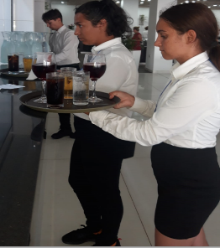
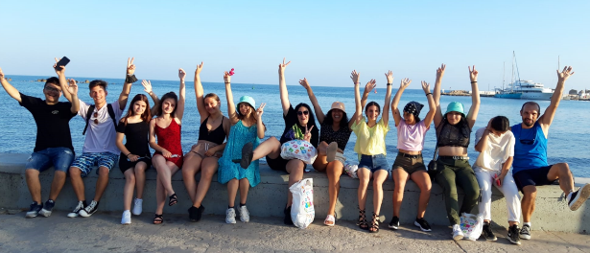
Acreditare Erasmus”
2021-1-RO01-KA121-VET-000006325 PAPHOS- CIPRU

Slide 16
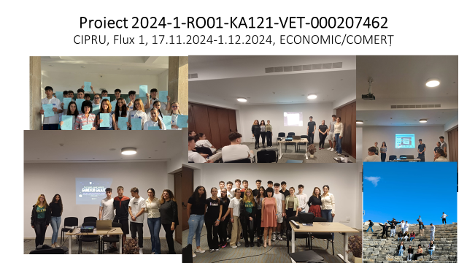

Slide 18
PROIECTUL 2023-1-RO01-KA121-SCH-000131480
Perioada 20-29 aprilie 2024:
F1 –Barcellona PG, Sicilia,
F2 – Moniju, Portugalia

Slide 19
Proiect 2024-1-RO01-KA121-SCH-000219387
F1- Antalia, Turcia, 9 elevi + 2 prof, perioada 23-29.03.2025
5 profesori activități de Job shadowing
F2 -Vibo Valentia, Italia 6 elevi + 2 prof, perioada 7.04-14.04.2025
1 profesor activități de Job shadowing - management

Slide 20
PROIECTE prin Programul Educație și Ocupare (PEO) 2021-2027
ECO-FUTURE – Elevul de azi, profesionistul de mâine"
COD SMIS 30583
LEADERS – Stagii de practică cu accente pe economie verde pentru viitorii lideri" – COD SMIS 305838
ECOVENTURA – Elevi în căutarea succesului în mediul economic" COD SMIS 305839
"ACCES EGAL LA EDUCATIE 2" COD SMIS 326907
LOGOS: Legături Optime între învățământul preuniversitar și superior pentru Generarea de Oportunități de învățare și Succes academic
COD SMIS 322352

Slide 21
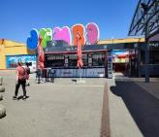
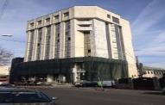
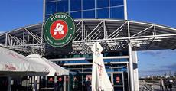
PARTENERI IMPLICAȚI:
Direcția Generală Regională a Finanțelor Publice Ploiești
Agenția Județeană pentru Plăți și Inspecție Socială PRAHOVA
Ministerul Muncii și Solidarității Sociale

Slide 22
PARTENERI IMPLICAȚI: Restaurant / Pub/ Pizzerie Trattoria MRS Ellisium Wokul Magic Jinx Nokka Organizația Umanitară Concordia Tres Olivos Greek SeaFood Fox Food Bistro 29 Pizza pan
Unități de turism/ Agenții turism
Hotel Nord
Bibi Touring Gerada Tur Dam Travel Octavtour L&Dtravel
DanAlex
NicoTrip
Excursii Peste Tot
IvaTours

